Slide 1


HƯỚNG DẪN QUYẾT TOÁN
THUẾ THU NHẬP CÁ NHÂN 2014
EASY TAX
RETURN

Slide 2
QUI TRÌNH CHUNG
Bước 1:
Chuẩn bị
Đăng ký và nhận chứng từ quyết toán thuế
Bước 2:
Kê khai
Kê khai trực tuyến (Phần mềm Hỗ trợ kê khai HTKK 3.3.0)
Bước 3:
Nộp hồ sơ
Nộp tờ khai trực tuyến và
Nộp hồ sơ tại cơ quan thuế
Hạn chót: trước ngày 31/03/2015
Hạn chót: trước ngày 31/03/2015
Từ 8:00 ngày 22/01/2015 đến 12:00 ngày 26/01/2015
Nhận quyết định tại cơ quan thuế
Thông thường 15-20 ngày sau khi nộp tờ khai
Bước 4:
Nhận kết quả

Slide 3
Bước 1
Đăng ký và Nhận chứng từ quyết toán thuế
Đăng ký nhận Chứng từ Khấu trừ thuế TNCN tại đường link: http://www.surveygizmo.com/s3/1969861/ng-k-Nh-n từ 8:00 ngày 22/01/2015 đến 12:00 ngày 26/01/2015
Công ty phát hành Chứng từ khấu trừ thuế TNCN;
Nhận Chứng từ khấu trừ thuế TNCN từ ngày 09 đến ngày 10/02/2015 tại
LGSG: Phòng Eagle Eyes
LGDN: Phòng HR

Slide 4
Bước 2
Kê khai trực tuyến
Thực hiện kê khai thuế bằng Phần mềm Hỗ trợ kê khai 3.3.0.
Các bạn vào đường link
LGSG: \\data-server\LogiGearVN\Public\Thue_TNCN_2014
LGDN: \\lgdn-server\LogiGearDN\Public\Thue_TNCN_2014
để tải phần mềm HTKK 3.3.0 và cài đặt vào máy tính và thực hiện tuần tự các bước theo hướng dẫn các slides sau đây:

Slide 5
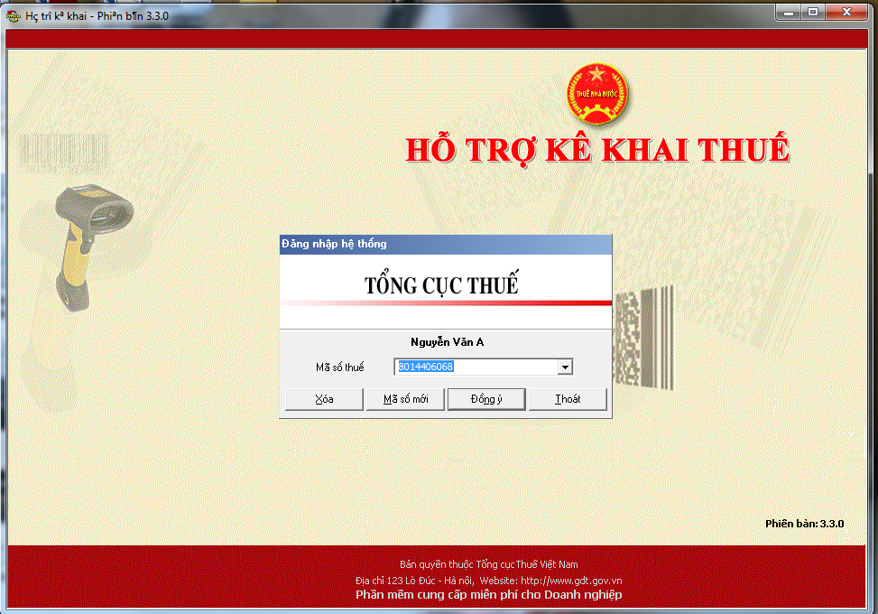
THỰC HIỆN KÊ KHAI THUẾ
Bước 2
Đăng nhập hệ thống
Chọn “Mã số mới”: nhập Mã số thuế cá nhân
Nhấn: “Đồng ý” để đi tiếp vào trang sau

Slide 6
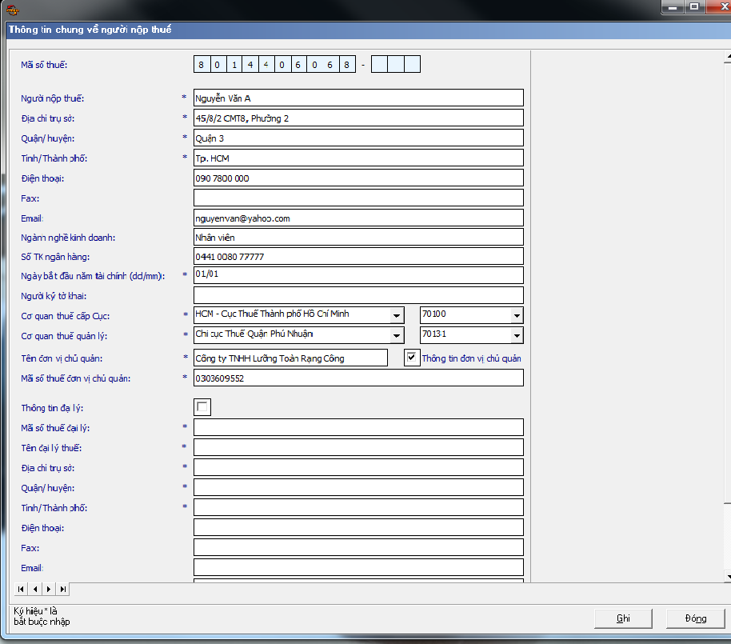
Bước 2
Nhập tất cả thông tin về người nôp thuế như hướng dẫn bên dưới.
Ví dụ: Người nộp thuế là anh Nguyễn Văn A, đang làm việc tại Công ty TNHH Lưỡng Toàn Rạng Công
Ghi chú: “Địa chỉ trụ sở”: Nhập thông tin địa chỉ nhà riêng của người nộp thuế
Nhập xong, nhấn: “Ghi” → nhấn “Đóng” để đi tiếp vào trang sau

Slide 7
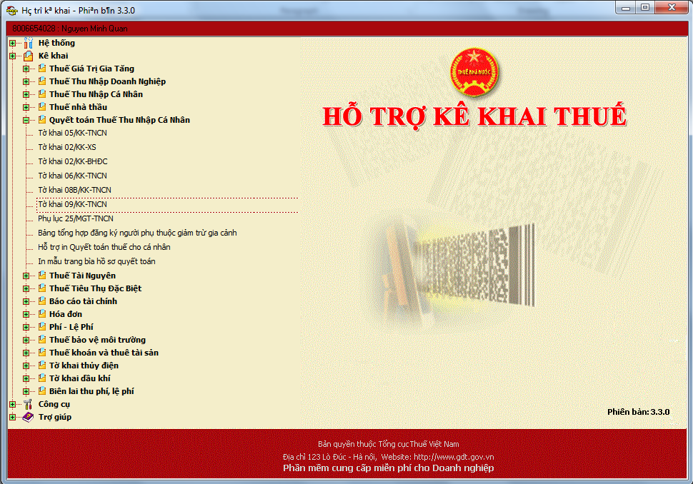
Bước 2
Tại trang này:
Chọn “Quyết toán thuế thu nhập cá nhân”
Chọn “Tờ khai 09/KK-TNCN” đi tiếp trang sau

Slide 8
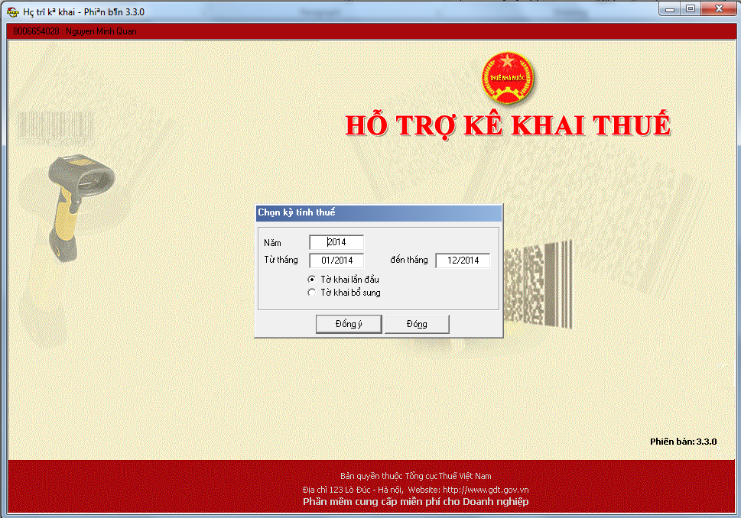
Chọn kỳ tính thuế:
Năm “2014”
Từ tháng “01/2014” đến tháng “12/2014” (dù người nộp thuế làm việc dưới 12 tháng trong năm)
Chọn “Tờ khai lần đầu” → nhấn “Đồng ý” → nhấn “Đóng”
Bước 2

Slide 9
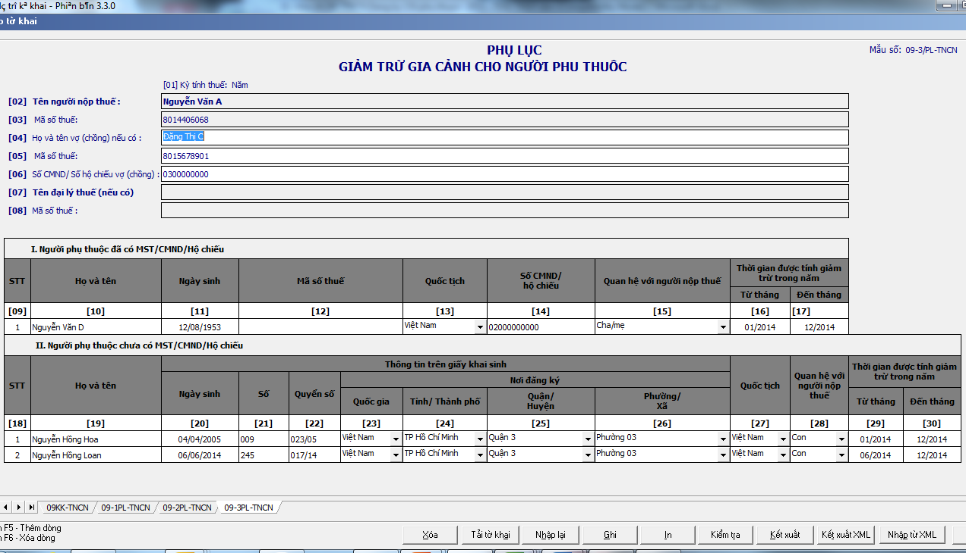
(Nếu không đăng ký Người Phụ Thuộc thì bỏ qua trang này)
Trang 09-3PL-TNCN: PHỤ LỤC GIẢM TRỪ GIA CẢNH CHO NGƯỜI PHU THUỘC
Điền thông tin về vợ/chồng (nếu có) bao gồm Mã Số Thuế & CMND (slide 14: hướng dẫn tra cứu MST)
Điền thông tin về Người phụ thuộc. Ví dụ: anh A có 3 người Phụ thuộc: Cha & 2 con.
Đối với người Phụ thuộc là con, chưa có CMND thì phải điền đầy đủ thông tin trên Giấy khai sinh
“Thời gian được tính giảm trừ trong năm”: Tính từ thời điểm phát sinh nuôi dưỡng
Bước 2

Slide 10
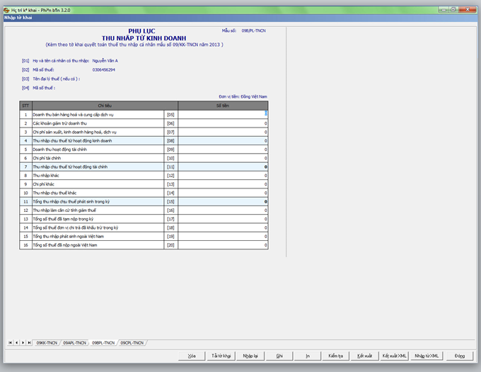
Bước 2
Nếu không có thu nhập từ kinh doanh thì bỏ qua trang 09-2PL-TNCN này

Slide 11
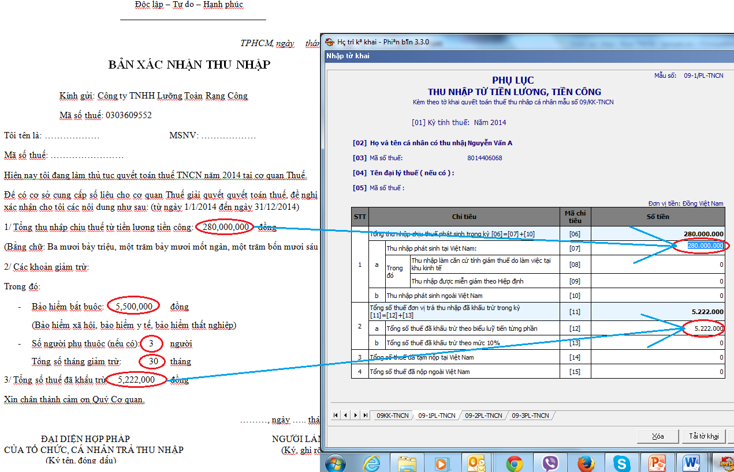
Trang 09-1PL-TNCN: nhập tại:
Mã chỉ tiêu [07]: nhập số liệu Thu nhập Chịu thuế và ;
Mã chỉ tiêu [12.a]: nhập số liệu số thuế TNCN đã khấu trừ
(Sử dụng số liệu trên “Giấy xác nhận thu nhập” do Công ty cấp như minh họa)
Bước 2

Slide 12
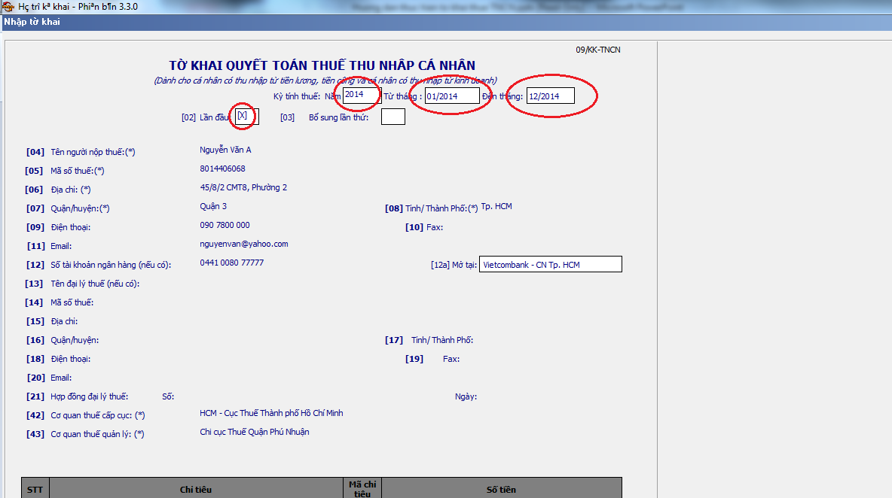
Trang 09KK-TNCN.
Lưu ý: Kỳ tính thuế: “2014” = Từ tháng “01/2014” Đến tháng “12/2014”
(kể cả trường hợp người nộp thuế chỉ làm việc dưới 12 tháng trong năm)
Bước 2

Slide 13
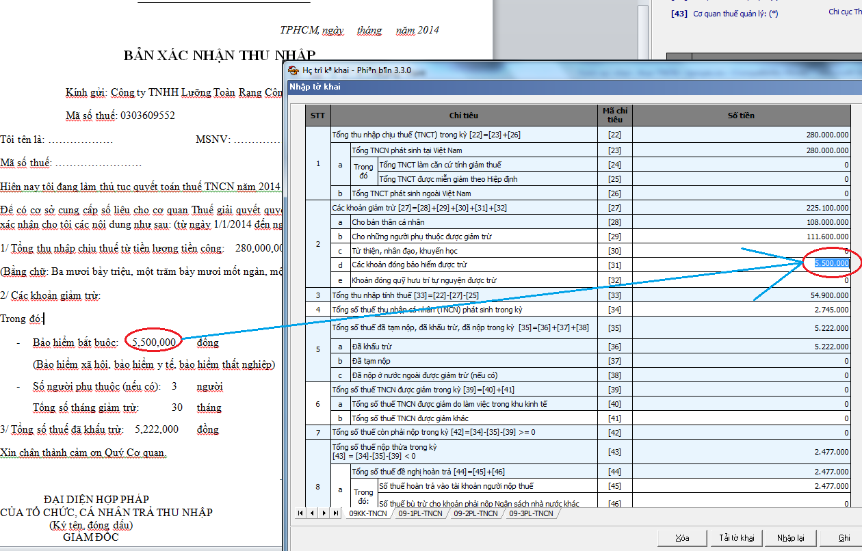
Trang 09KK-TNCN.
Nhập số tiền đã đóng các khoản Bảo hiểm bắt buộc
Bước 2

Slide 14
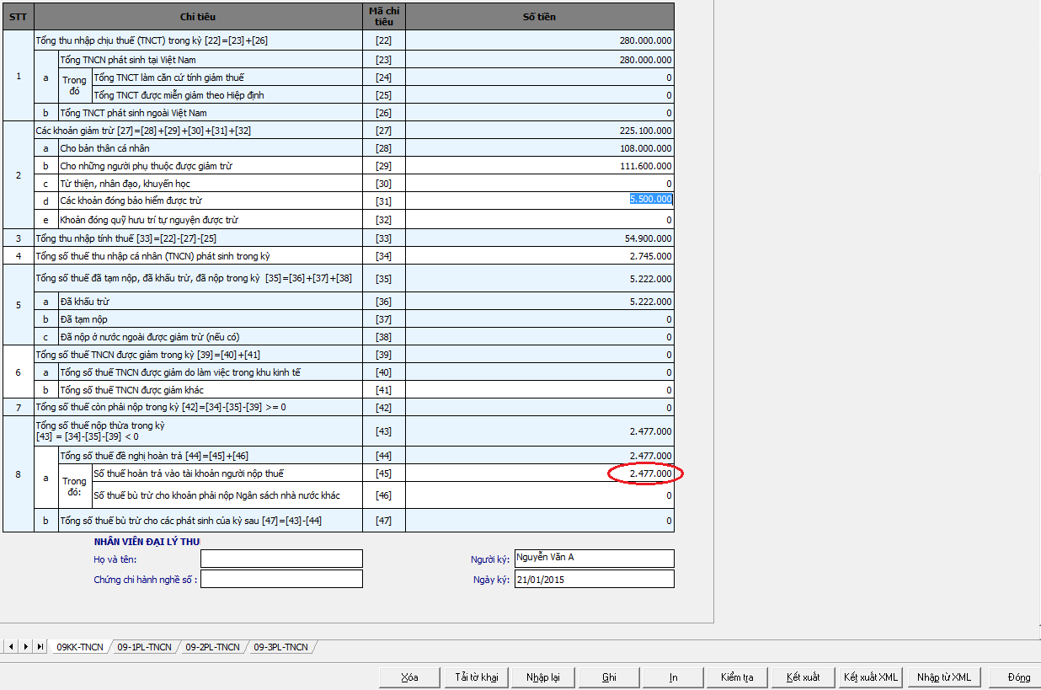
Trang 09KK-TNCN (tiếp theo)
Nếu số thuế nộp thừa (hiển thị tại Mã Chỉ tiêu 44) và các bạn muốn nhận lại thì điền vào Mã chỉ tiêu 45.
Nếu số tiền hoàn nhỏ. Ví dụ: số tiền nhỏ hơn 100,000 đồng, các bạn không muốn nhận lại thì điền số tiền được hoàn vào Mã chỉ tiêu 47 để bù trừ cho lần quyết toán thuế năm sau – Năm 2015
Bước 2

Slide 15
Bước 2
Trang 09KK-TNCN (tiếp theo)
Sau khi đã hoàn tất, các bạn:
Chọn “Ghi” để lưu tờ khai
Chọn “In” để in tờ khai. Lưu ý: in 2 bộ, ký và ghi rõ họ tên để nộp lên Cơ quan Thuế. Lưu ý: Phải in 2 bộ trang 09-3PL-TNCN nếu có Giảm trừ Gia cảnh
Chọn “Kiểm tra” để kiểm tra tờ khai có hợp lệ không
Chọn “Kết xuất” để kết xuất ra file xml
Lưu file xml theo tên mặc định (Ví dụ: HCM-8046423813000-09CN-Y2014-L00)

Slide 16
Bước 3.a
Nộp tờ khai trực tuyến
Thực hiện nộp tờ khai tại trang web tncnonline.com.vn gồm các bước theo hướng dẫn ở các slides tiếp theo:

Slide 17
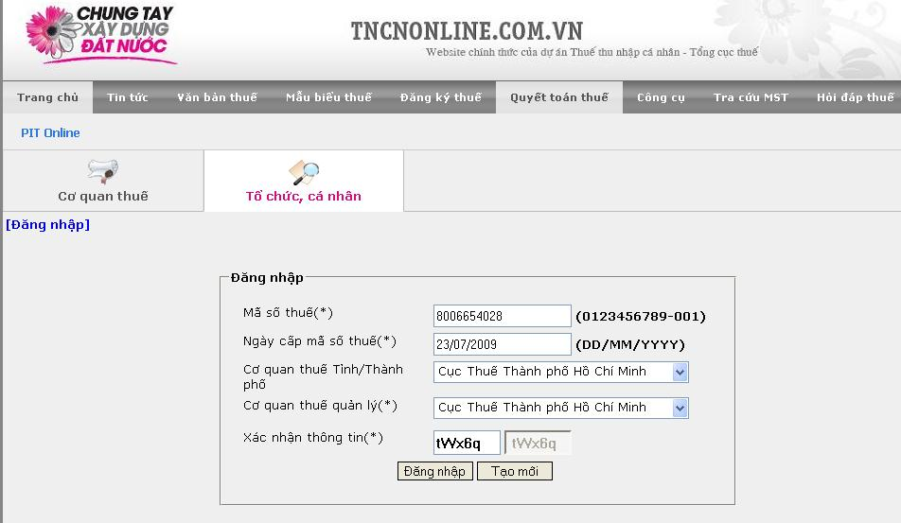
Bước 3.a
Nộp tờ khai trực tuyến
Chọn mục “Quyết toán thuế”:
Đăng nhập: điền đầy đủ thông tin trên trang “Đăng nhập” sau đó chọn “Đăng nhập”

Slide 18
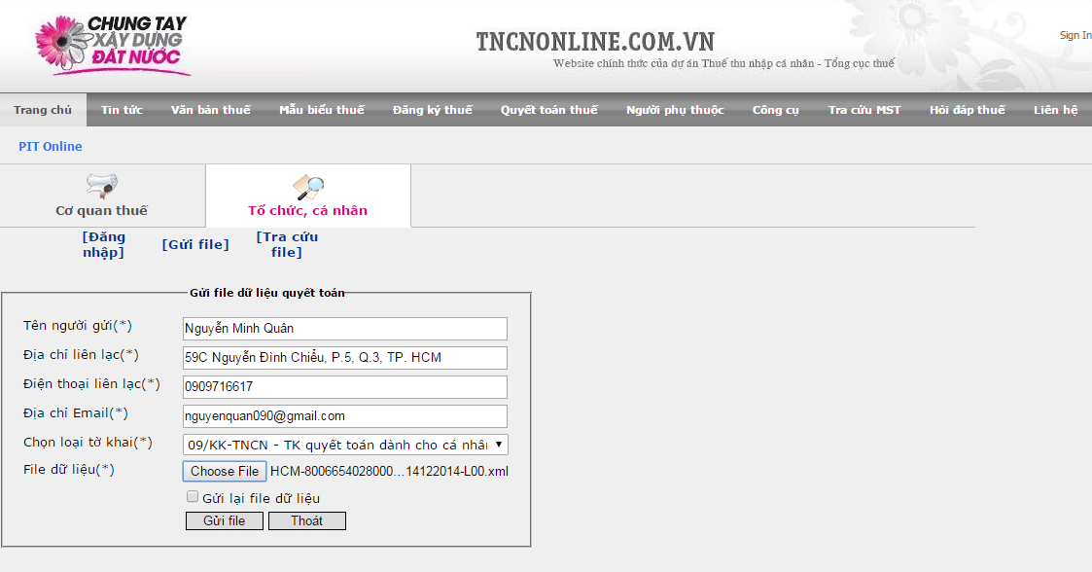
Bước 3.a
Nộp tờ khai trực tuyến (tiếp theo)
Điền đầy đủ thông tin yêu cầu
Chọn loại tờ khai 09/KK-TNCN
Chọn tệp tin: chọn file excel theo tên mặc định đã được kết xuất từ HTKK 3.3.0 => Gửi file

Slide 19
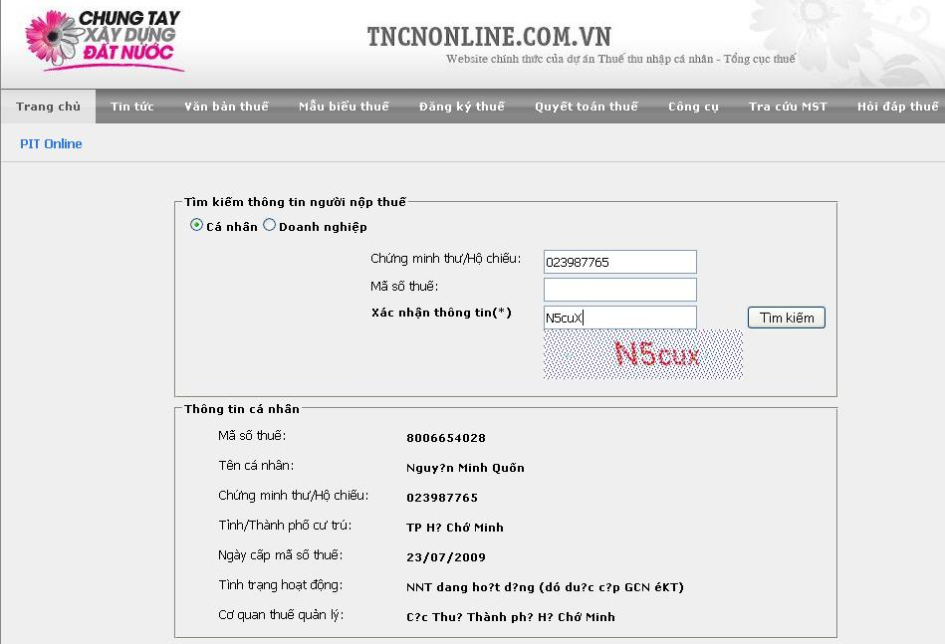
Bước 3.a
Hướng dẫn Kiểm Tra Thông Tin MST:
Nếu không nắm rõ thông tin về MST, vào mục “Tra cứu mã số thuế” điền số CMND và phần “Xác nhận thông tin”

Slide 20
Bước 3.b
Nộp hồ sơ tại Cơ quan thuế
Hồ sơ cần phải nộp gồm:
Giấy xác nhận thu nhập (do Công ty cấp)
Hai bộ Tờ khai thuế (in ra từ phần mềm, ký, ghi rõ họ tên)
Một bản photo Giấy đăng ký Giảm trừ gia cảnh
Nộp hồ sơ: Nộp tại Chi cục Thuế Phú Nhuận – 145/9-10 Nguyễn Văn Trỗi, P.11, Q. Phú Nhuận.
Hạn chót nộp hồ sơ tại cơ quan thuế: 31/03/2015

Slide 21

Bước 4
Nhận Quyết định tại Cơ quan thuế
Quyết định gồm một trong hai kết quả sau:
Nộp thêm thuế, nếu số thuế tạm nộp trong năm còn thiếu
Được hoàn thuế, nếu đã nộp thừa số thuế tạm nộp trong năm
Tại Bước 2: Nếu bạn thực hiện đúng quy trình, nhập đúng số liệu, bạn sẽ biết kết quả: bạn được hoàn thuế hay phải nộp thêm thuế.
Kết thúc./.

Slide 22
THÔNG TIN QUAN TRỌNG
Đăng ký Giảm trừ gia cảnh cho người phụ thuộc:
Giảm trừ phụ thuộc: 3,6 triệu/người/tháng
Đối với Con: tính từ ngày sinh. Nếu con sinh vào tháng 2/2014 nhưng làm đăng ký giảm trừ vào tháng 12/2014 thì vẫn được tính từ tháng 2/2014.
Đối với Cha/Mẹ/Người thân khác: tính từ lúc phát sinh nuôi dưỡng
Câu hỏi (nếu có) xin vui lòng gởi đến hộp mail: PIT.Inquiry@logigear.com

Slide 23
THÔNG TIN QUAN TRỌNG (tiếp theo)
Đăng ký Giảm trừ gia cảnh cho người phụ thuộc
Đối tượng giảm trừ:
Con: con đẻ, con nuôi, con ngoài giá thú, cụ thể:
Con dưới 18 tuổi (được tính đủ theo tháng).
Con trên 18 tuổi bị tàn tật, không có khả năng lao động.
Con đang theo học tại các trường đại học, cao đẳng, trung học chuyên nghiệp, dạy nghề, không có thu nhập hoặc có thu nhập nhưng không vượt quá 1.000.000 đồng
Vợ hoặc chồng
Cha đẻ, mẹ đẻ, cha vợ, mẹ vợ (hoặc cha chồng, mẹ chồng)
Các cá nhân khác mà đối tượng nộp thuế đang phải trực tiếp nuôi dưỡng, bao gồm:
Anh ruột, chị ruột, em ruột của đối tượng nộp thuế.
Ông nội, bà nội, ông ngoại, bà ngoại, cô ruột, dì ruột, cậu ruột, chú ruột, bác ruột của đối tượng nộp thuế.
Cháu ruột của đối tượng nộp thuế (bao gồm con của anh ruột, chị ruột, em ruột).
Điều kiện:
Ngoài độ tuổi lao động phải không có thu nhập hoặc có thu nhập bình quân tháng trong năm từ tất cả các nguồn thu nhập không vượt quá 1.000.000 đồng
Trong độ tuổi lao động phải đáp ứng đồng thời các điều kiện sau: bị khuyết tật, không có khả năng lao động, không có thu nhập hoặc có thu nhập bình quân tháng trong năm từ tất cả các nguồn thu nhập không vượt quá 1.000.000 đồng
Phải có giấy xác nhận thu nhập của địa phương.

